Slide 1

Sviluppo con
Microsoft .NET Framework 3.5

Slide 2
Concetti di
programmazione ad oggetti
Ereditarietà
Polimorfismo
Incapsulamento
Aggregazione

Slide 3
Ereditarietà
Il principio di ereditarietà consiste nella possibilità di definire un legame gerarchico tra classi diverse
Quando una classe eredita comportamenti (funzioni) e caratteristiche (proprietà) da un'altra classe allora questa si definisce classe derivata mentre la classe da cui si eredita viene definita classe base
La classe base contiene quindi tutto il codice comune alle classi derivate
Le classi derivate oltre al codice comune ereditato dalla classe base possono avere codice proprio che le specializza

Slide 4
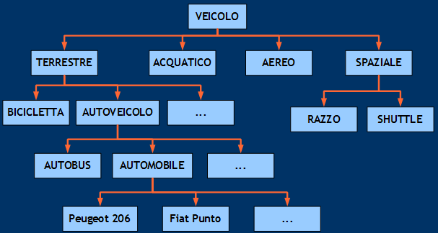
Ereditarietà
Volendo rappresentare con delle classi l'insieme dei veicoli meccanici utilizzati dall'uomo potremmo realizzare la seguente struttura:

Slide 5
Polimorfismo
Il polimorfismo consiste nella possibilità delle classi derivate di implementare uno stesso comportamento definito nella classe base in una modalità differente
Ritornando all'esempio visto per l'ereditarietà possiamo individuare il comportamento Sposta comune a tutti i tipi di veicoli
Indubbiamente però, sebbene tutti i veicoli per loro stessa natura sono capaci di spostarsi da un punto A ad un punto B, il modo in cui lo fanno è molto diverso
Un veicolo terrestre si sposta grazie all'attrito tra le sue ruote ed il terreno mentre un veicolo aereo si sposta utilizzando l'aria come mezzo propulsivo

Slide 6
Polimorfismo
La classe base Veicolo può quindi fornire il metodo Sposta che erediteranno tutte le classi derivate: Terrestre, Acquatico, Aereo e Spaziale
Ciascuna classe derivata implementerà però a suo modo il metodo Sposta
Allo stesso modo una eventuale proprietà NumeroPasseggeri potrà essere reimplementata dalle singole classi derivate ritornando lo specifico numero di passeggeri che quella tipologia di veicolo può trasportare

Slide 7
Incapsulamento
L'incapsulamento rappresenta il principio in base al quale una classe può nascondere la sua struttura interna ed impedire ad altri oggetti di accedere ai suoi dati o di richiamare le sue funzioni se non esplicitamente rese pubbliche
In generale una classe deve esporre all'esterno solo il minimo indispensabile necessario per la sua fruizione
In questo modo è possibile effettuare cambiamenti interni alla classe senza influire sul codice preesistente che la utilizza
Un incapsulamento ben progettato consente di risolvere errori interni alla classe o reimplementare alcune sue funzionalità senza che questo si ripercuota negativamente su codice preesistente che fa uso della classe

Slide 8
Aggregazione
Il principio di aggregazione consiste nella possibilità di instaurare una relazione tra una o più classi
Una classe ne aggrega un'altra se esiste tra le due classi una relazione di tipo intero-parte
Ad esempio una classe Azienda potrebbe aggregare la classe Persona in quanto un'azienda (l'intero) è costituita da persone (la parte)
L'aggregazione si attua materialmente attraverso un attributo della classe aggregante avente il tipo della classe aggregata

